Slide 1
사원관리 프로그램
김보름 김재령 박성령 최태진

Slide 2
A
프로젝트 개요
- 개발 환경
- 개발 일정
- ERD
- 유스케이스 다이어그램
B
프로세스 및 화면
01.
INDEX
- 프로세스 설명
- 화면 별 프로세스
- 주요 기능 시연영상
C
프로그램 매뉴얼
ADSTOREPOST.COM

Slide 3
프로젝트 개요

Slide 4



개발 환경
Java 8 Update 241
Java Se Development Kit 241
Eclipse IDE for Enterprise Java Developers
Oracle Database 11g Express Edition

Slide 5
개발 과정
05.26 ~ 05.28
05.29 ~ 06.05
06.06 ~ 06.08
프로그램 기획 및
구성 만들기
DB 연동 및 담당 부분
프로그램 개발
필요한 기능 추가 및 오류 수정
최종 점검 및
테스트
완료
역할 분담 및 프로그램 계획 확인
데이터 합치기 및
프로그램 중간 점검
예외처리 및
프로그램 테스트

Slide 6
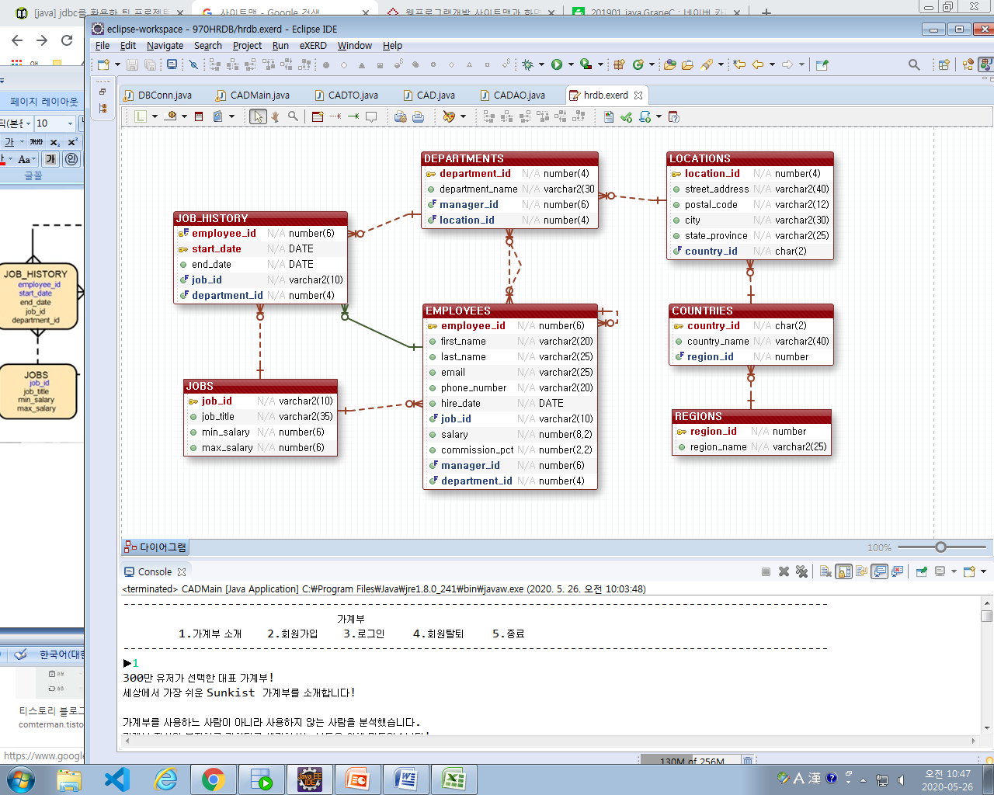
인사관리 ERD

Slide 7

전 직원의 정보를 조회할 수 있다
신규 사원의 정보를 기록하고 저장할 수 있다
기존 사원의 정보를 수정할 수 있다
직원의 퇴사 처리를 수행할 수 있다
급여 관련 데이터를 다양한 검색 방법으로 조회할 수 있다
인사 담당자

Slide 8

다른 사원의 E-Mail 과 전화번호를 검색할 수 있다
부서를 검색하여 해당부서 직원의 정보를 검색할 수 있다
각 부서가 위치한 지점 정보를 조회할 수 있다
각 부서의 담당자를 확인할 수 있다
각 부서에 해당하는 직무를 조회할 수 있다.
일반 직원들

Slide 9

USECASE DIAGRAM
이용자
직원
부서
수정
개인
로그인
직무
등록
부서원
인사팀
관리자
사원
지역
삭제
조직도
임금
조회

Slide 10
프로세스 및 화면

Slide 11
사용자 프로세스
회사소개
회사정보
회사비전
회사경영이념
메인화면
관리자페이지
로그인
사용자
사원조회
개인조회
부서조회
조직도

Slide 12
회사정보 조회 순서
1. 메인화면
2. 메뉴선택
이용자
회사정보 조회
3. 데이터 출력
4. 업무 종료 및 새로운 메뉴선택

Slide 13
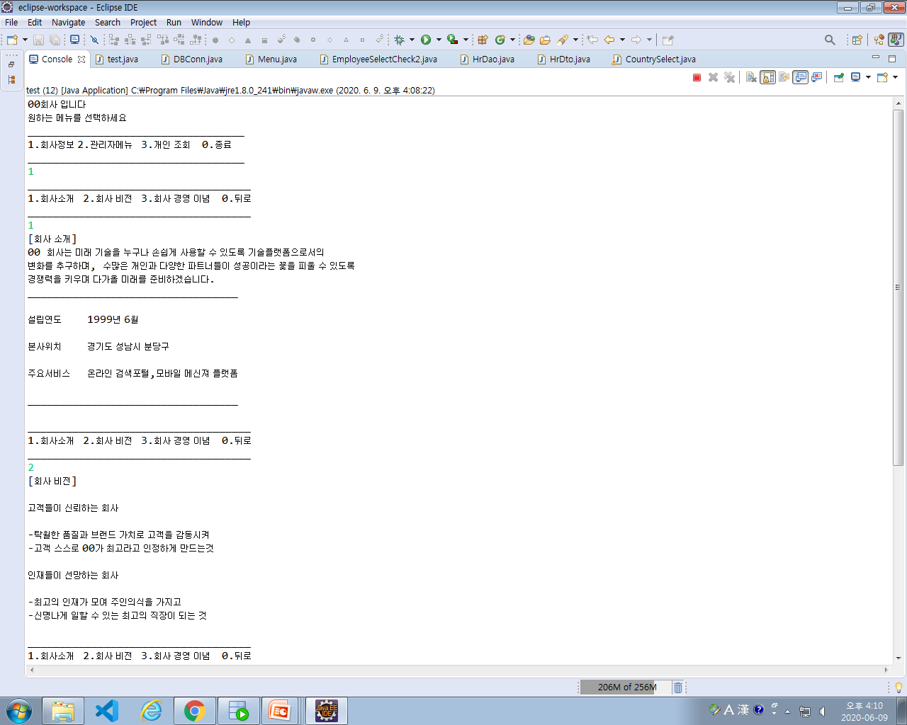
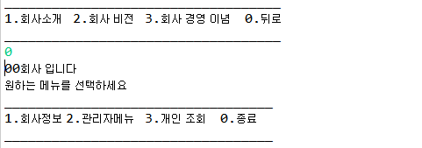

1. 메인화면
3. 데이터 출력
2. 메뉴선택
4. 업무 종료 및 새로운 메뉴선택

Slide 14
관리자 프로세스
직원관리
데이터 조회
부서관리
변경사항 수정
관리자
직무관리
신규등록
지점관리
데이터 삭제
급여관리
데이터 조회

Slide 15
데이터 조회 순서
1. 로그인
2. 관리자 메뉴선택
관리자
데이터 조회
3. 세부 사항 선택
4. 데이터 조회 선택
5. 업무 종료 및 새로운 메뉴선택

Slide 16
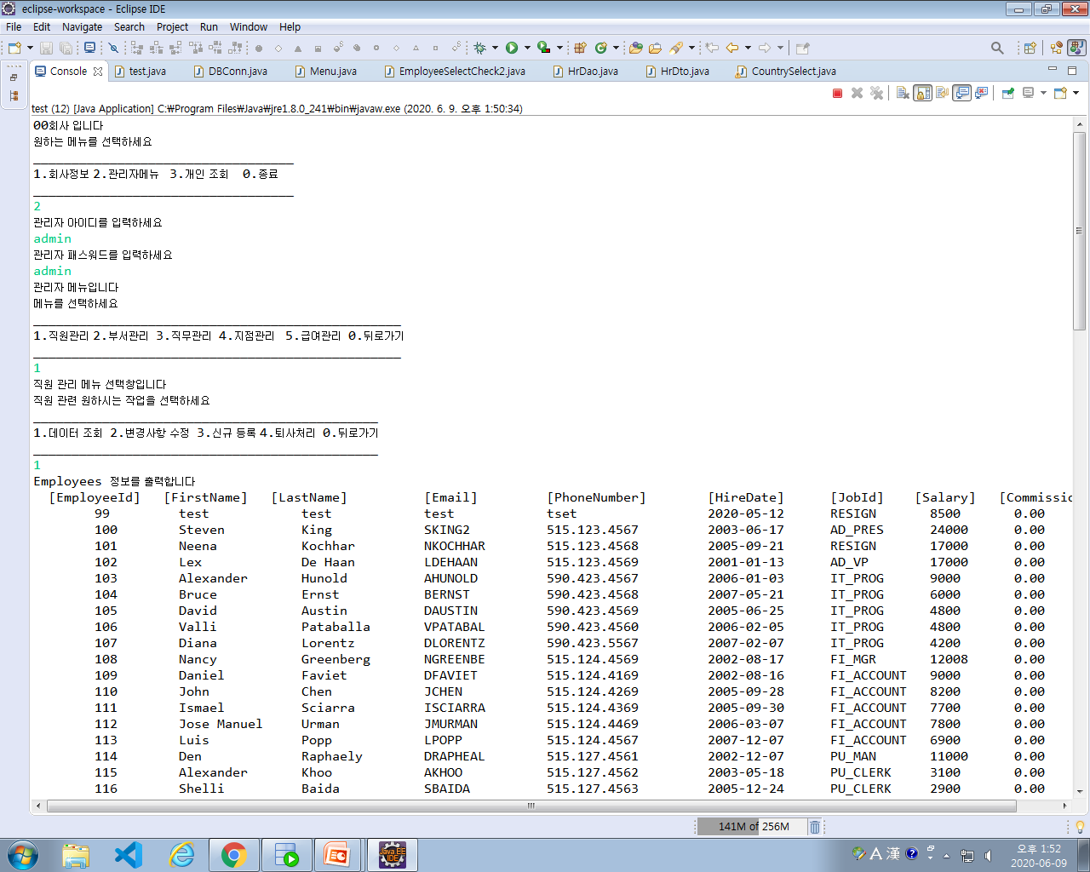
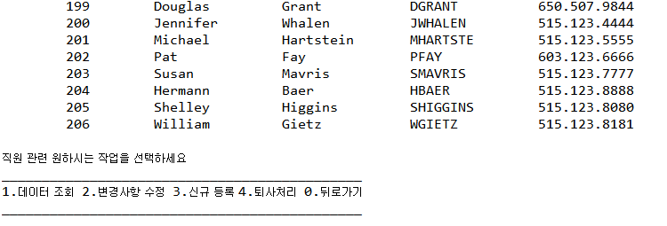
1. 로그인
4. 조회 업무 수행
2. 메뉴선택
5. 업무 종료 및 새로운 메뉴선택
3. 세부 사항 선택

Slide 17
변경사항 수정 순서
1. 로그인
2. 관리자 메뉴선택
2. 메뉴선택
관리자
변경사항 수정
3. 세부 사항 선택
4. 변경사항 수정 선택
5. 업무 종료 및 새로운 메뉴선택

Slide 18
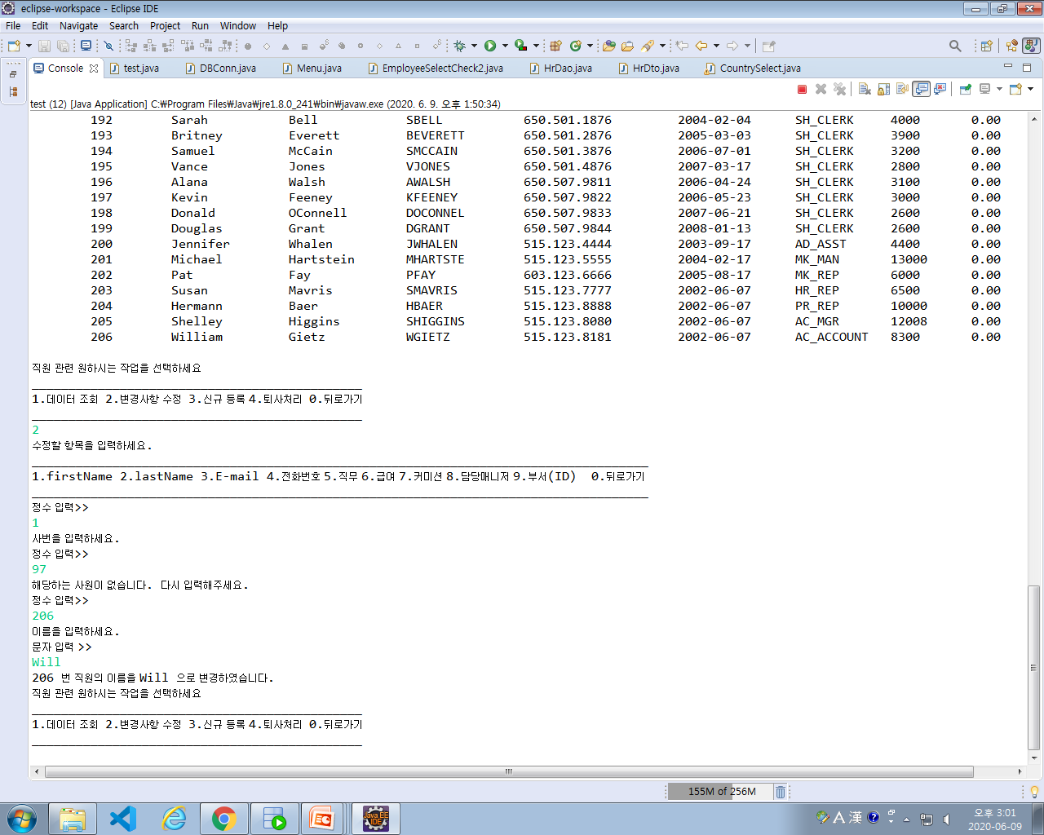
4. 변경사항 수정 선택 (First Name)
* 예외발생
1)
사원 데이터의 존재여부
1)
5. 업무 종료 및 새로운 메뉴선택

Slide 19
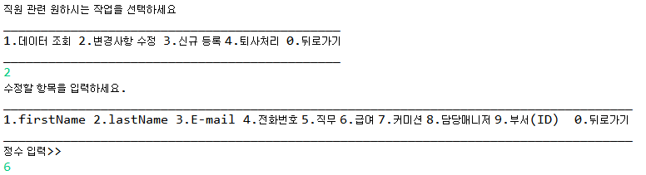
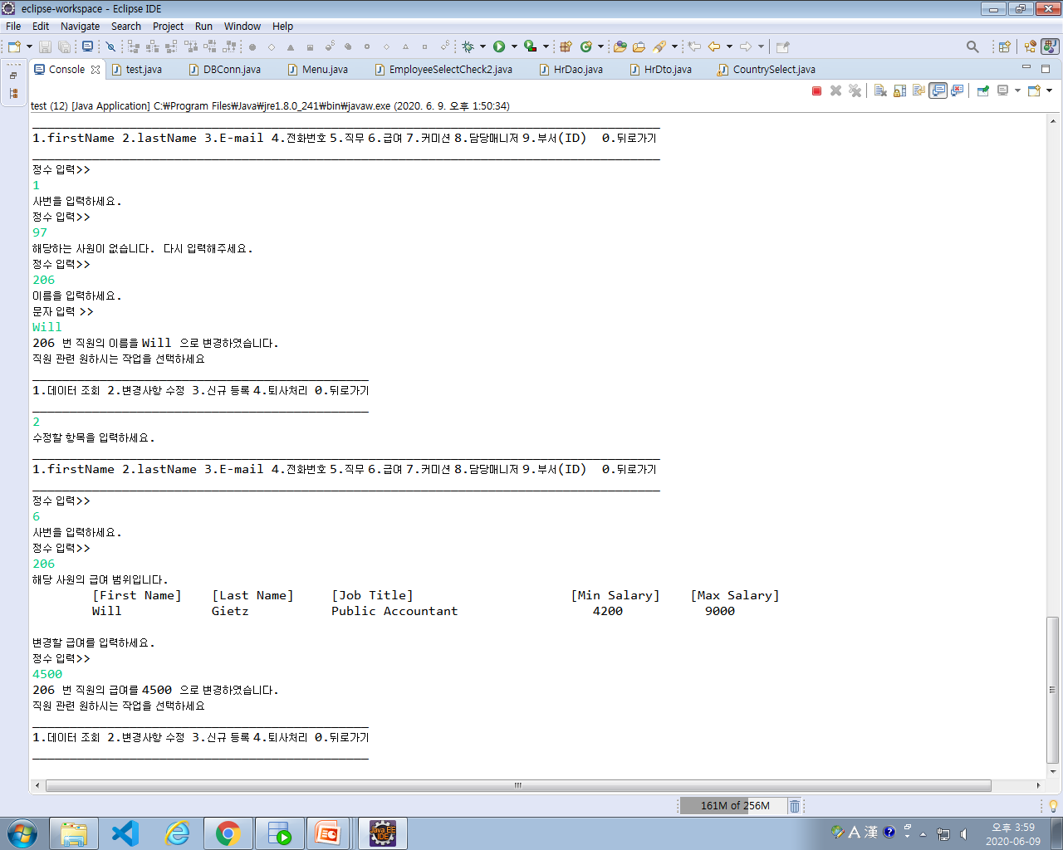
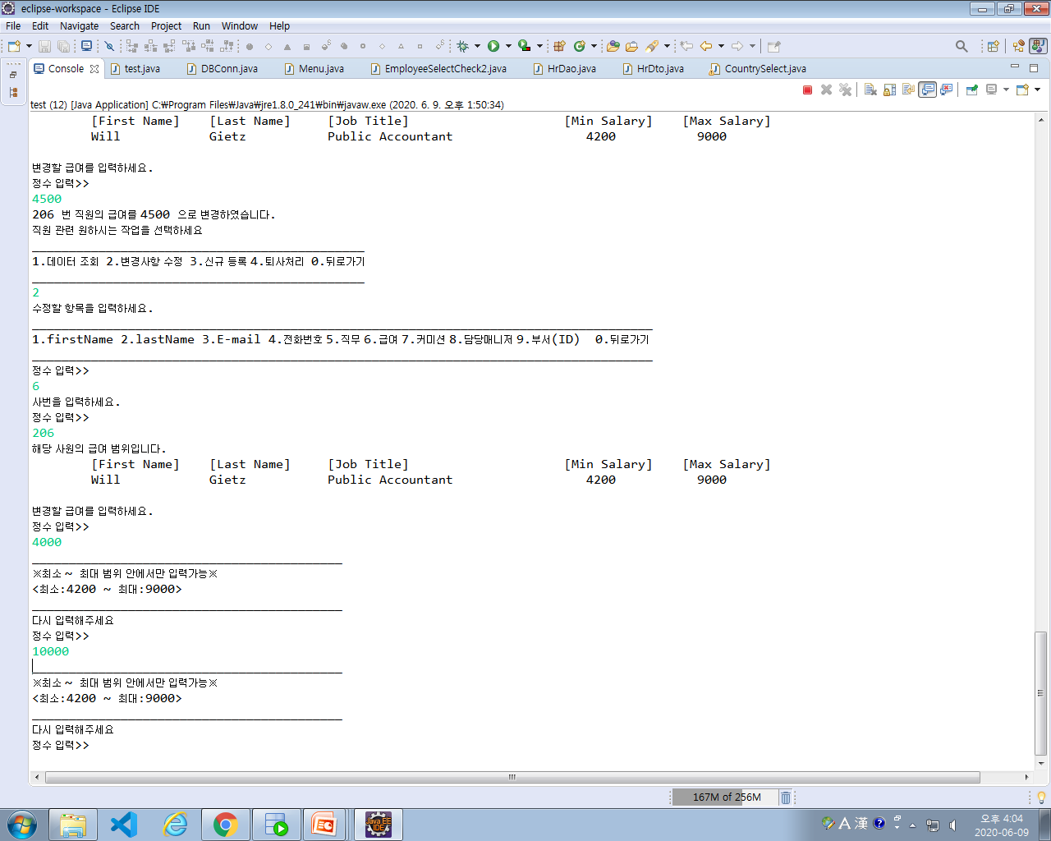
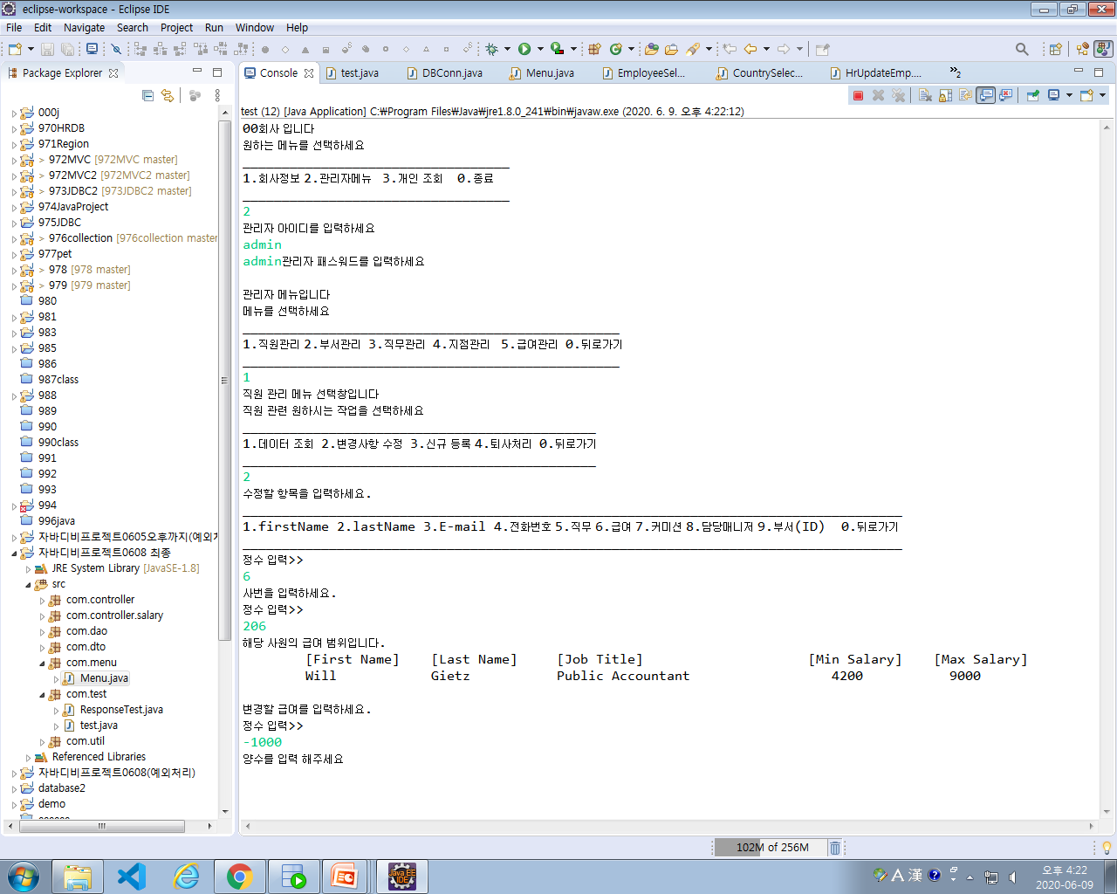
4. 변경사항 수정 선택 (급여)
* 예외발생
1)
급여 범위 입력 오류
1-1)
급여 범위 입력 오류
1)
5. 업무 종료 및 새로운 메뉴선택

Slide 20
신규직원 등록 순서
1. 로그인
2. 관리자 메뉴선택
2. 메뉴선택
관리자
신규직원
등록
3. 세부 사항 선택
4. 신규 등록 선택
5. 업무 종료 및 새로운 메뉴선택

Slide 21
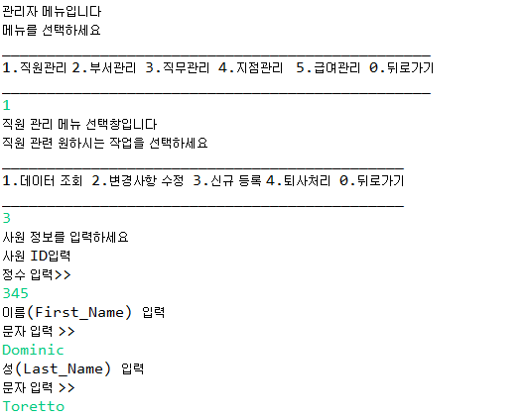
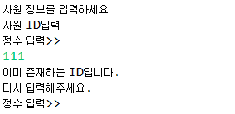
4. 신규등록 선택
* 예외발생
1) 중복되는 ID 체크
1)

Slide 22
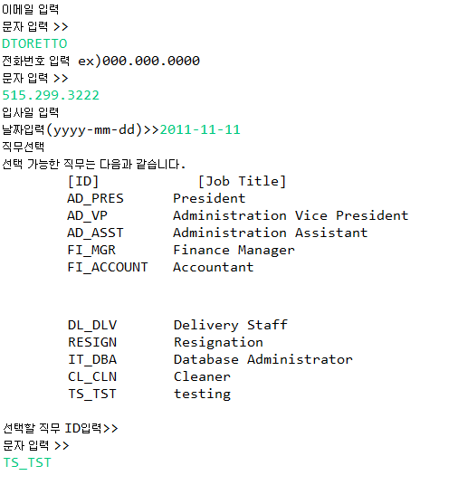
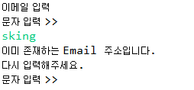
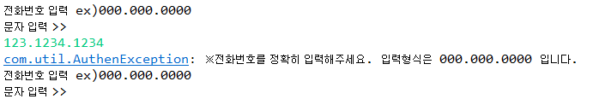


4. 신규등록 선택
* 예외발생
1) 중복되는 이메일 체크
1)
2)
3)
2) 전화번호 양식 지정
3) 입사일자 양식 지정
4) 목록 외 입력 예외처리
4)

Slide 23
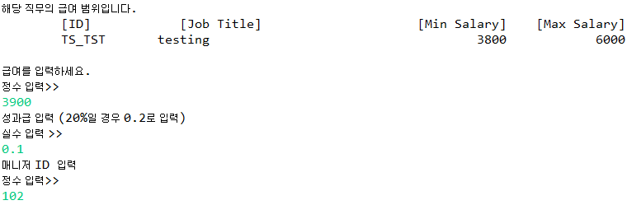
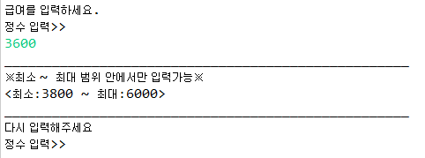
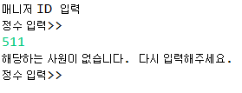
4. 신규등록 선택
* 예외발생
1) 급여범위 입력체크
2) 데이터 존재 여부 체크
1)
2)

Slide 24
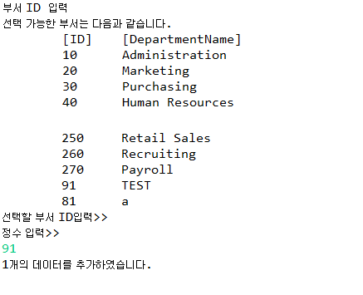
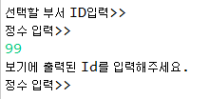
4. 신규등록 선택
* 예외발생
1) 데이터 존재 여부 체크
1)

Slide 25
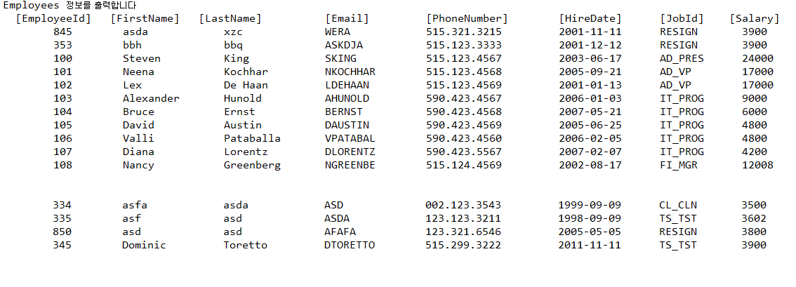
4. 신규등록 선택

Slide 26
퇴사직원 처리 순서
1. 로그인
2. 관리자 메뉴선택
2. 메뉴선택
관리자
퇴사직원 정처리
3. 세부 사항 선택
4. 퇴사 처리 선택
5. 업무 종료 및 새로운 메뉴선택

Slide 27
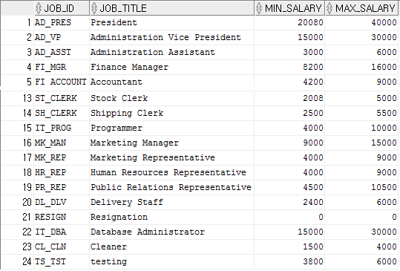
4. 퇴사처리 선택

Slide 28
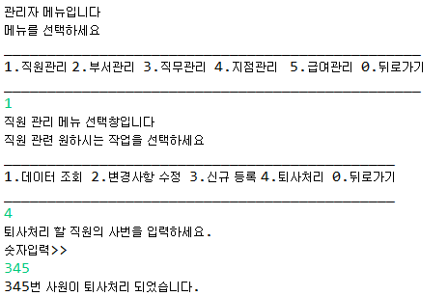

4. 퇴사처리 선택
* 예외발생
1) 데이터 존재 여부 체크
1)

Slide 29
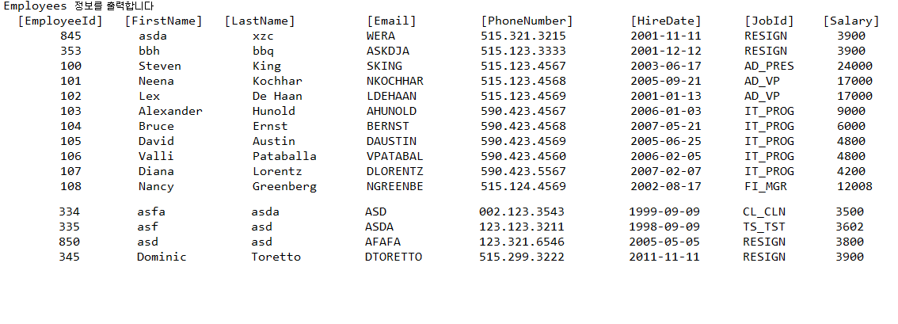
4. 퇴사처리 선택

Slide 30
임금 범위 조회 순서
1. 로그인
2. 관리자 메뉴선택
2. 메뉴선택
관리자
임금 범위
조회
3. 세부 사항 선택
4. 임금 범위 조회 선택
5. 업무 종료 및 새로운 메뉴선택

Slide 31
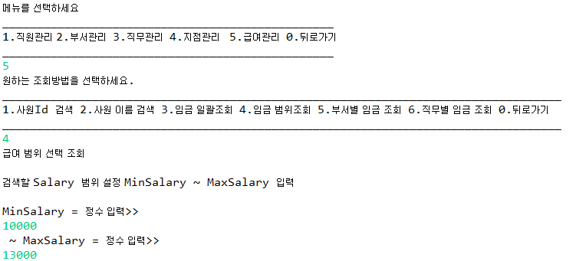
4. 임금 범위 조회 선택

Slide 32
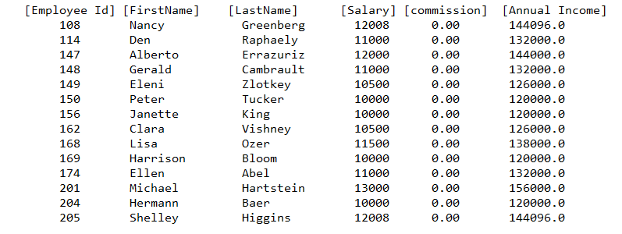
4. 임금 범위 조회 선택

Slide 33
관리자
직원관리
부서관리
직무관리
지점관리
급여관리
데이터 조회
데이터 조회
데이터 조회
데이터 조회
데이터 조회
변경사항 수정
변경사항 수정
변경사항 수정
변경사항 수정
사원ID검색
이름
급여
직무명
주소
주(도)
사원이름검색
부서명
E-mail
커미션
최소급여
우편번호
국가
일괄조회
매니저
전화번호
매니저
최대급여
도시
대륙
범위조회
지역
직무
부서
부서별 조회
직무별 조회
신규등록
신규등록
신규등록
신규등록
퇴사처리
퇴사처리
퇴사처리
퇴사처리

Slide 34
일반 사원 조회 프로세스
이름 조회
이메일 조회
전화번호 조회
사원조회
직무 조회
부서명 조회
개인조회
부서조회
부서 ID 조회
조직도
부서 선택 조회

Slide 35
데이터 조회 순서
1. 개인 조회 선택
사용자
데이터 조회
2. 세부 사항 선택
3. 이름 조회 선택
4. 업무 종료 및 새로운 메뉴선택

Slide 36
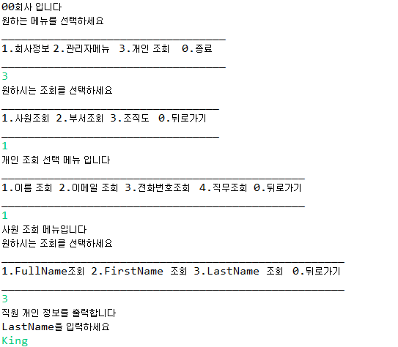

3. 이름 조회 선택
* 예외발생
1) 데이터 존재 여부 체크
1)

Slide 37
3. 이름 조회 선택

Slide 38
조직도 조회 순서
1. 개인 조회 선택
조직도
데이터 조회
2. 조직도 선택
3. 부서 정보 조회
4. 부서 직원 조회 및 업무 종료

Slide 39
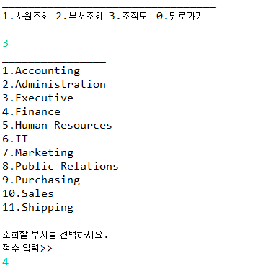
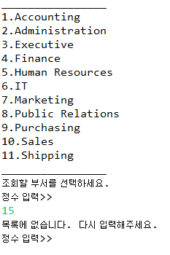
2. 조직도 선택
* 예외발생
1) 데이터 존재 여부 체크
1)

Slide 40
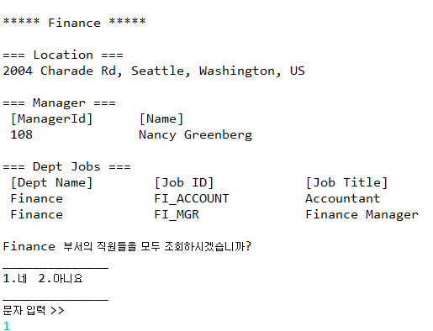
2. 조직도 선택

Slide 41
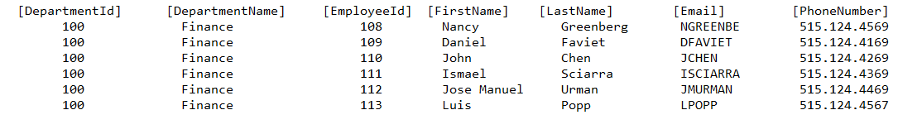
2. 조직도 선택

Slide 42
인사관리프로그램 매뉴얼

Slide 43
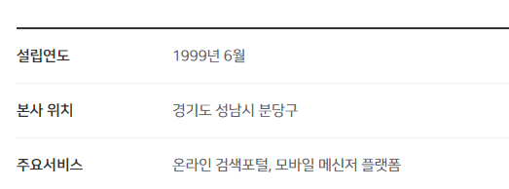
1-1 회사 정보
기능명
회사 정보
상세 기능
회사소개
회사정보 클릭 시 나오는 서브 페이지 중 회사 정보입니다.
Home 회사정보 관리자페이지
회사 정보
회사 소개
회사 비전
회사 경영이념
회사 소개
00 회사는 미래 기술을 누구나 손쉽게 사용할 수 있도록 기술플랫폼으로서의
변화를 추구하며, 수많은 개인과 다양한 파트너들이 성공이라는 꽃을 피울 수 있도록
경쟁력을 키우며 다가올 미래를 준비하겠습니다.

Slide 44
1-2 회사 비전
기능명
회사 정보
상세 기능
회사비전
회사정보 클릭 시 나오는 서브 페이지 중 회사 비전입니다.
Home 회사정보 관리자페이지
회사 비전
회사 소개
회사 비전
회사 경영이념
고객들이 신뢰하는 회사
인재들이 선망하는 회사
탁월한 품질과 브랜드 가치로 고객을 감동시켜 고객 스스로 00가 최고라고 인정하게 만드는 것.
최고의 인재가 모여 주인의식을 가지고 신명나게 일할 수 있는 최고의 직장이 되는 것

Slide 45
1-3 회사 경영이념
기능명
회사 정보
상세 기능
회사 경영이념
회사정보 클릭 시 나오는 서브 페이지 중 회사 경영이념입니다.
Home 회사정보 관리자페이지
회사 경영이념
회사 소개
회사 비전
회사 경영이념
고객을 위한 가치창조
인간 존중의 경영
ㆍ경영의 출발점이 되는 고객을 최우선으로 생각한다. ㆍ항상 최종소비자 관점을 중시하여 판단하고 평가한다.
ㆍ고객의 잠재적 요구까지도 한 발 앞서 찾아낸다.
ㆍ기존의 틀을 깨는 차별화된 아이디어를 창출한다. ㆍ끊임없이 더 나은 방식을 찾아 실행한다.
ㆍ고정관념에서 탈피하여 새로운 생각과 시도를 추구한다. ㆍ자기 책임과 권한에 따라 주인의식을 가지고 일한다.
ㆍ개개인의 인격과 다양성을 존중한다.
ㆍ스스로 세계 최고가 되겠다는 신념으로 일하고 능력을 개발한다. ㆍ능력과 장단기 성과에 따라 공정하게 평가하고 보상한다.

Slide 46
2 메인 페이지
기능명
메인 메뉴
상세 기능
회사정보, 사원관리, 부서관리, 지점관리
프로그램 실행 시 사용자가 볼 수 있는 첫 GUI로 사원 조회 페이지입니다.
Home 회사정보 관리자페이지
personnel management system
사원 조회
부서 조회
조직도
개인별 업무 변동이력 출력
개인 조회
부서원 조회
검색

Slide 47
2-1 사원 조회
기능명
개인 조회
상세 기능
기업정보
메인 페이지(사원조회페이지)에서 개인조회 클릭시 나오는 페이지입니다.
Home 회사정보 관리자페이지
personnel management system
사원 조회
부서 조회
조직도
개인별 업무 변동이력 출력
개인 조회
개인 조회
이름 조회
이메일조회
전화번호 조회
검색
직무별 조회

Slide 48
2-2 부서 조회
기능명
부서 조회
상세 기능
부서조회, 부서등록, 부서정보변경, 퇴사처리
부서 조회 시, 항목별 검색이 가능합니다.
Home 회사정보 관리자페이지
personnel management system
사원 조회
부서 조회
조직도
부서명 조회
부서명 조회
부서 ID 조회
검색

Slide 49
2-3 조직도
기능명
조직도 조회
상세 기능
조직도 내 부서 목록 출력
조직도 내 부서 목록 조회가 가능합니다.
Home 회사정보 관리자페이지
조직도
Marketing
Administration
IT
Sales
NOC
Manufacturing
Shipping
Public Releations
Benefits
Operations
Benefits
Treasury
Executive
Finance
Manufacturing
Recruiting
IT Support
Payroll
Government Sales
Retail Sales

Slide 50
3 관리자 로그인
기능명
관리자 페이지 로그인
상세 기능
관리자 페이지 로그인
관리자 페이지 클릭 시 로그인창이 나오고 로그인 후 사용 가능합니다.
Home 회사정보 관리자페이지
관리자 로그인
관리자 아이디
관리자 비밀번호
로그인
아이디 / 비밀번호 찾기

Slide 51
3-1 사원 관리(관리자페이지)
기능명
사원관리
상세 기능
사원 조회, 등록, 변경, 삭제
관리자 페이지로 사원의 조회, 등록, 변경, 삭제가 가능합니다.
Admin
Home 회사정보
사원 리스트
Search
사원 관리
Emplyee_ID | First_Name | Last_Name | Email | PhoneNumber | HireDate | JobId | Salary | Commission
부서 관리
Steven
100
King SKING 515.123.4567 2003-06-17 AD_PRES 24000 0.000000
101
Neena
Kochhar NKOCH 515.123.4568 2005-09-21 AD_VP 17000 0.000000
직무 관리
102
Lex
De Haan LDEHAAN 515.123.4569 2001-01-13 AD_VP 17000 0.000000
Alexander
103
Hunold AHUNOLD 590.423.4567 2006-01-03 IT_PROG 9000 0.000000
지점 관리
104
Bruce
Ernst BERNST 590.423.4568 2007-05-21 IT_PROG 6000 0.000000
·
·
·
급여 관리
등록
변경
삭제

Slide 52
3-2 사원 등록(관리자 페이지)
기능명
사원등록
상세 기능
사원 등록
관리자 페이지 > 사원 관리 > 사원 등록
Admin
Home 회사정보
사원 리스트
Search
사원 관리
등록하고자 하는 정보를 입력하세요.
Emplyee_ID | First_Name | Last_Name | Email | PhoneNumber | HireDate | JobId | Salary | Commission
부서 관리
Steven
100
King SKING 515.123.4567 2003-06-17 AD_PRES 24000 0.000000
firstName
lastName
101
Neena
Kochhar NKOCH 515.123.4568 2005-09-21 AD_VP 17000 0.000000
직무 관리
E-mail
전화번호
102
Lex
De Haan LDEHAAN 515.123.4569 2001-01-13 AD_VP 17000 0.000000
Alexander
직무
급여
103
Hunold AHUNOLD 590.423.4567 2006-01-03 IT_PROG 9000 0.000000
지점 관리
Bruce
커미션
담당매니저
104
Ernst BERNST 590.423.4568 2007-05-21 IT_PROG 6000 0.000000
부서(ID)
·
·
·
급여 관리
등록
변경
삭제

Slide 53
3-3 사원 변경(관리자 페이지)
기능명
사원변경
상세 기능
사원 변경
관리자 페이지 > 사원 관리 > 사원 변경
Admin
Home 회사정보
사원 리스트
Search
사원 관리
변경하고자 하는 정보를 입력하세요.
Emplyee_ID | First_Name | Last_Name | Email | PhoneNumber | HireDate | JobId | Salary | Commission
부서 관리
Steven
100
King SKING 515.123.4567 2003-06-17 AD_PRES 24000 0.000000
firstName
lastName
101
Neena
Kochhar NKOCH 515.123.4568 2005-09-21 AD_VP 17000 0.000000
직무 관리
E-mail
전화번호
102
Lex
De Haan LDEHAAN 515.123.4569 2001-01-13 AD_VP 17000 0.000000
Alexander
직무
급여
103
Hunold AHUNOLD 590.423.4567 2006-01-03 IT_PROG 9000 0.000000
지점 관리
Bruce
커미션
담당매니저
104
Ernst BERNST 590.423.4568 2007-05-21 IT_PROG 6000 0.000000
부서(ID)
·
·
·
급여 관리
등록
변경
삭제

Slide 54
4 부서 관리(관리자 페이지)
기능명
부서관리
상세 기능
부서 조회, 등록, 변경, 삭제
관리자 페이지로 부서의 조회, 등록, 변경, 삭제가 가능합니다.
Admin
Home 회사정보
부서 리스트
Search
사원 관리
Department_ID | Department_Name | ManagerId | LocationId
부서 관리
10
Administration 200 1700
20
Marketing 201 1800
직무 관리
30
Purchasing 114 1700
40
Human Resources 203 2400
지점 관리
50
Shipping 121 1500
·
·
·
급여 관리
등록
변경
삭제

Slide 55
4-1 부서 등록(관리자 페이지)
기능명
부서등록
상세 기능
부서등록
관리자 페이지 > 부서 관리 > 부서 등록
Admin
Home 회사정보
부서 리스트
Search
사원 관리
Department_ID | Department_Name | ManagerId | LocationId
부서 관리
10
Administration 200 1700
등록하고자 하는 정보를 입력하세요.
20
Marketing 201 1800
직무 관리
DepartmentID
30
Purchasing 114 1700
DepartmentName
40
Human Resources 203 2400
managerID
지점 관리
50
Shipping 121 1500
LocationID
·
·
·
급여 관리
등록
변경
삭제

Slide 56
4-2 부서 변경(관리자 페이지)
기능명
부서변경
상세 기능
부서변경
관리자 페이지 > 부서 관리 > 부서 변경
Admin
Home 회사정보
부서 리스트
Search
사원 관리
Department_ID | Department_Name | ManagerId | LocationId
부서 관리
10
Administration 200 1700
변경하고자 하는 정보를 입력하세요.
20
Marketing 201 1800
직무 관리
DepartmentID
30
Purchasing 114 1700
DepartmentName
40
Human Resources 203 2400
managerID
지점 관리
50
Shipping 121 1500
LocationID
·
·
·
급여 관리
등록
변경
삭제

Slide 57
5 직무 관리(관리자 페이지)
기능명
직무관리
상세 기능
직무 조회, 등록, 변경, 삭제
관리자 페이지로 지점의 조회, 등록, 변경, 삭제가 가능합니다.
Admin
Home 회사정보
직무 리스트
Search
사원 관리
JobId | JobTitle | MinSalary | MaxSalary
부서 관리
AD_PRES President 20080 40000
AD_VIP Administration 15000 30000
직무 관리
AD_ASST Administration 3000 6000
AD_MGR Finance 8200 16000
지점 관리
AD_ACCOUNT Accountant 4200 9000
·
·
·
급여 관리
등록
변경
삭제

Slide 58
5-1 직무 등록(관리자 페이지)
기능명
직무등록
상세 기능
직무 등록
관리자 페이지로 > 직무관리 > 직무 등록
Admin
Home 회사정보
직무 리스트
Search
사원 관리
JobId | JobTitle | MinSalary | MaxSalary
부서 관리
AD_PRES President 20080 40000
등록하고자 하는 정보를 입력하세요.
AD_VIP Administration 15000 30000
직무 관리
AD_ASST Administration 3000 6000
JobId
AD_MGR Finance 8200 16000
JobTitle
AD_ACCOUNT Accountant 4200 9000
지점 관리
MinSalary
MaxSalary
·
·
·
급여 관리
등록
변경
삭제

Slide 59
5-2 직무 변경(관리자 페이지)
기능명
직무변경
상세 기능
직무 변경
관리자 페이지 > 직무 관리 > 직무 변경
Admin
Home 회사정보
직무 리스트
Search
사원 관리
JobId | JobTitle | MinSalary | MaxSalary
부서 관리
AD_PRES President 20080 40000
변경하고자 하는 정보를 입력하세요.
AD_VIP Administration 15000 30000
직무 관리
AD_ASST Administration 3000 6000
JobId
AD_MGR Finance 8200 16000
JobTitle
AD_ACCOUNT Accountant 4200 9000
지점 관리
MinSalary
MaxSalary
·
·
·
급여 관리
등록
변경
삭제

Slide 60
6 지점 관리(관리자 페이지)
기능명
지점관리
상세 기능
지점 조회, 등록, 변경, 삭제
관리자 페이지로 지점의 조회, 등록, 변경, 삭제가 가능합니다.
Admin
Home 회사정보
지점 리스트
Search
사원 관리
· 나라
Europe
Americas
Asia
Middle East and Africa
부서 관리
RegionName | StreetAddress | PostalCode | City | StateProvince | CountryId | CountryName
직무 관리
Europe
1297 Via Cola 00989 Roma null IT Italy
Europe
93091 Calle 10934 Venice null IT Italy
Europe
8204 Arthur null London null UK United Kingdom
지점 관리
Europe
Magdalen Centre OX9 9ZB Oxford Oxford UK United Kingdom
Europe
9702 Chester Road 09629 Stretford Manchester UK United Kingdom
급여 관리
등록
변경
삭제

Slide 61
6-1 지점 등록(관리자 페이지)
기능명
지점등록
상세 기능
지점 등록
관리자 페이지 > 지점 관리 > 지점 등록
Admin
Home 회사정보
지점 리스트
Search
사원 관리
· 나라
Europe
Americas
등록하고자 하는 정보를 입력하세요.
Asia
Middle East and Africa
부서 관리
주소
RegionName | StreetAddress | PostalCode | City | StateProvince | CountryId | CountryName
Europe
우편번호
직무 관리
1297 Via Cola 00989 Roma null IT Italy
Europe
도시
93091 Calle 10934 Venice null IT Italy
Europe
주(도)
8204 Arthur null London null UK United Kingdom
지점 관리
Europe
국가
Magdalen Centre OX9 9ZB Oxford Oxford UK United Kingdom
Europe
대륙
9702 Chester Road 09629 Stretford Manchester UK United Kingdom
급여 관리
등록
변경
삭제

Slide 62
6-2 지점 변경(관리자 페이지)
기능명
지점변경
상세 기능
지점 변경
관리자 페이지 > 지점 관리 > 지점 변경
Admin
Home 회사정보
지점 리스트
Search
사원 관리
· 나라
Europe
Americas
변경하고자 하는 정보를 입력하세요.
Asia
Middle East and Africa
부서 관리
주소
RegionName | StreetAddress | PostalCode | City | StateProvince | CountryId | CountryName
Europe
우편번호
직무 관리
1297 Via Cola 00989 Roma null IT Italy
Europe
도시
93091 Calle 10934 Venice null IT Italy
Europe
주(도)
8204 Arthur null London null UK United Kingdom
지점 관리
Europe
국가
Magdalen Centre OX9 9ZB Oxford Oxford UK United Kingdom
Europe
대륙
9702 Chester Road 09629 Stretford Manchester UK United Kingdom
급여 관리
등록
변경
삭제

Slide 63
7 급여 관리(관리자 페이지)
기능명
급여관리
상세 기능
급여 조회, 등록, 변경, 삭제
관리자 페이지로 급여의 조회가 가능합니다.
Admin
Home 회사정보
급여 관리
Search
사원 관리
직원ID 검색
직원 ID 검색
부서 관리
직원 이름 검색
직원 이름 검색
임금 일괄 조회
임금 일괄 조회
직무 관리
임금 범위 조회
임금 범위 조회
최저급여 입력
최대 급여 입력
지점 관리
부서별 임금 조회
부서별 임금 조회
직무별 임금 조회
직무별 임금 조회
급여 관리
조회

Slide 64
7 급여 관리(관리자 페이지)
기능명
급여관리
상세 기능
급여 조회, 등록, 변경, 삭제
관리자 페이지로 급여의 조회가 가능합니다.
Admin
Home 회사정보
급여 관리
Search
사원 관리
직원ID 검색
직원 ID 검색
부서 관리
직원 이름 검색
직원 이름 검색
FullName 조회
임금 일괄 조회
임금 일괄 조회
직무 관리
FirstName 조회
임금 범위 조회
임금 범위 조회
최저급여 입력
최대 급여 입력
LastName 조회
지점 관리
부서별 임금 조회
부서별 임금 조회
직무별 임금 조회
직무별 임금 조회
급여 관리
조회

Slide 65
Q & A

Slide 66
감사합니다

